Slide 1

Express, React, RTK Query-part2
공공데이터 포탈 고캠핑사이트

Slide 2
code
jisooyu/yu-mern-rtk-query-camping-public-2 (github.com)

Slide 3
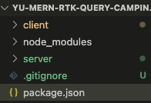
프로젝트 구조 및 생성
project name
|
---- client
|
---- server

Slide 4
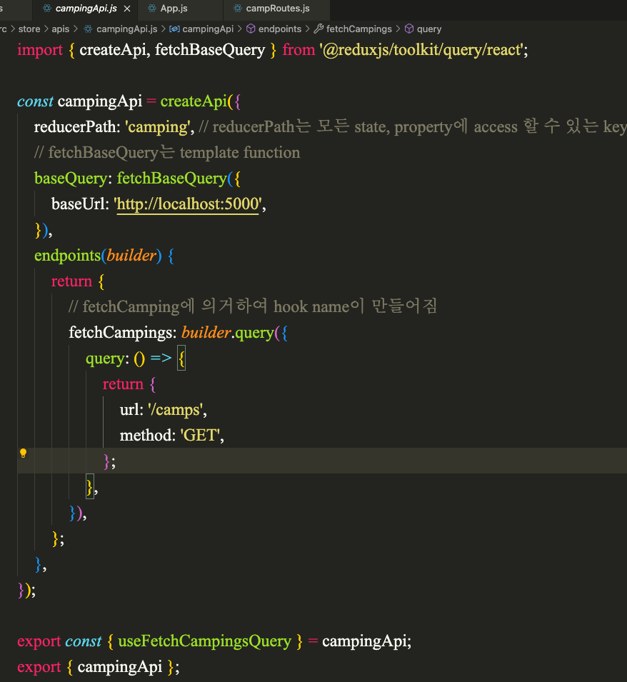
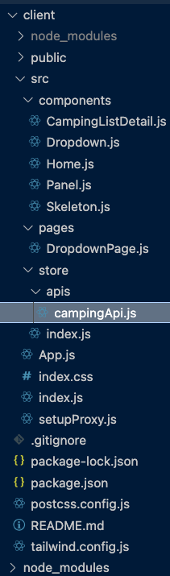
client- part 1

Slide 5
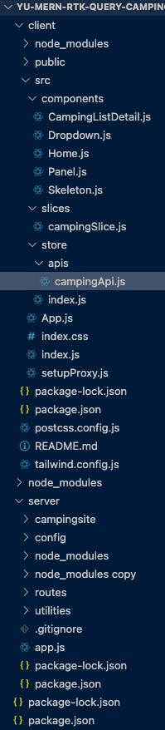
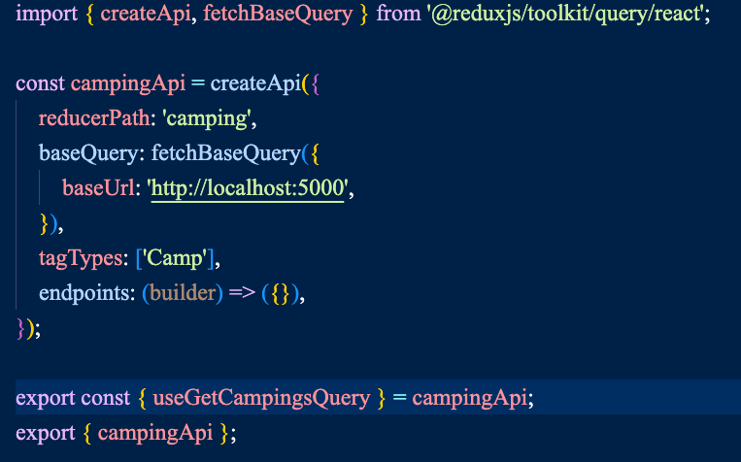
client – prrt 2
차이: 여기에서 endpoints를 만들지 않음

Slide 6
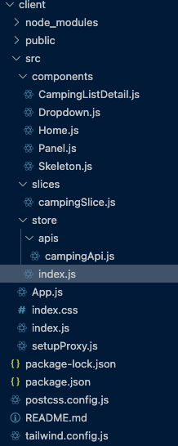
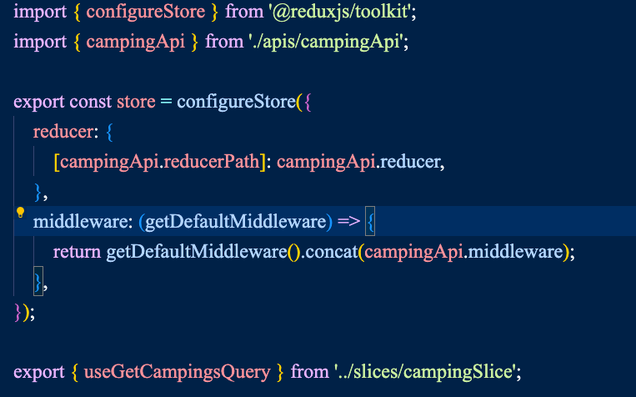
차이: setupListener가 여기 없음

Slide 7
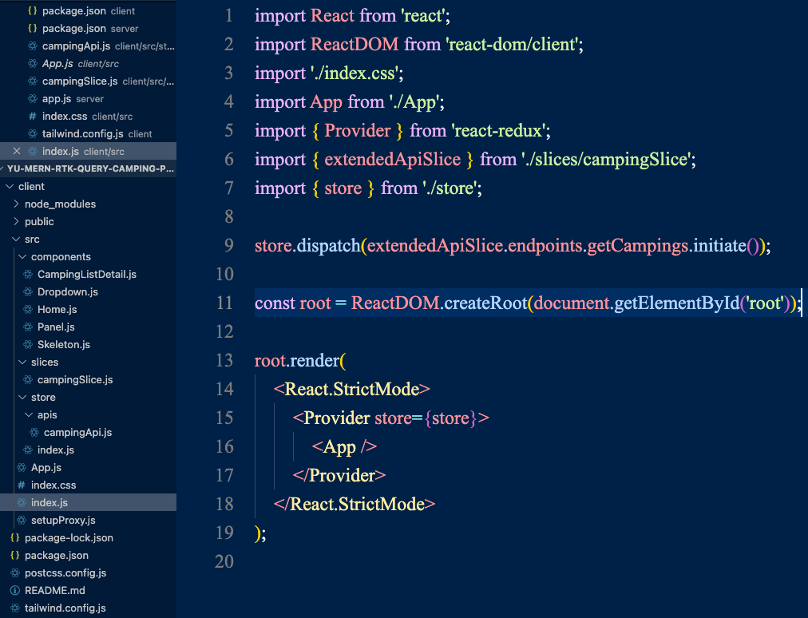
차이: store.dispatch를 index.js에서 실행.

Slide 8
CreateApi의 기능
createApi는 baseURL과 endpoints를 정의하는 데 사용. endpoint는 slice의 구조를 갖고 있음.
즉, createApi는 endpoint를 생성하는 데 사용하고 이 endpoint를 통해 데이터를 fetching,
caching하는 것임.
createApi를 사용하여 base URL과 endpoints를 정의.
데이터를 fetch하거나 post하는 것, 각각에 대해 slice를 만들 것. 즉, base URL에 대해 각각의 endpoint를 만들 것
createApi는 각각의 endpoint에 대해 자동으로 React hooks를 만들어 줌

Slide 9
createEntityAdapter의 기능
normalized data state를 관리하는 reducer function을 쉽게 만들 수 있도록 하는 기능
normalized data state는 무엇인가?
{
ids: ['1', '2', '3'],
entities: {
'1': { bookId: '1', title: 'The Great Gatsby' },
'2': { bookId: '2', title: 'To Kill a Mockingbird' },
'3': { bookId: '3', title: 'Pride and Prejudice' }
}
}
const initialBooks = [
{ bookId: '1', title: 'The Great Gatsby' },
{ bookId: '2', title: 'To Kill a Mockingbird' },
{ bookId: '3', title: 'Pride and Prejudice' }
];

